Slide 1
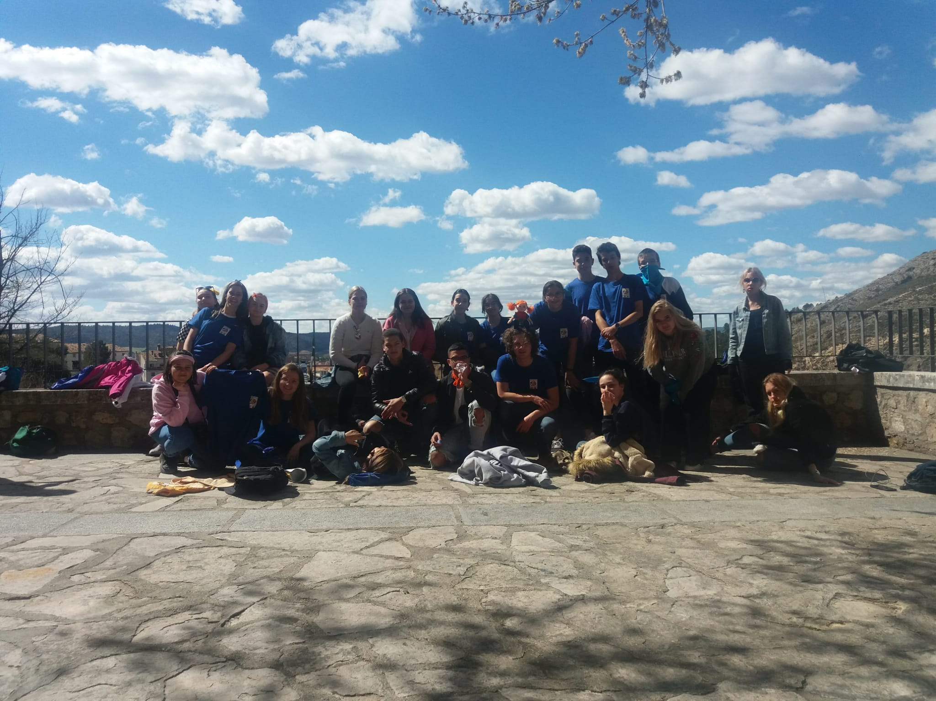
Taller: Gymkhana Old Town Cuenca

Slide 2
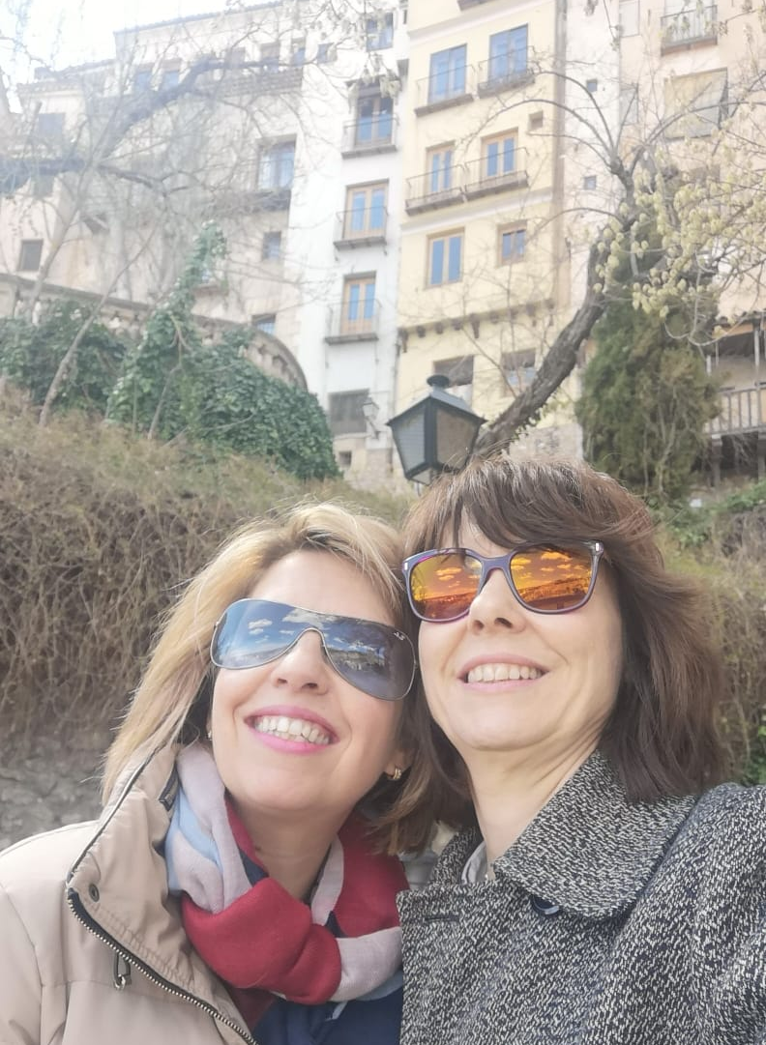
¿En qué consistía?
Esta era una actividad que implicaba las redes sociales, especificamente el Whatsapp.
Los participantes fueron divididos en grupos. Cada uno de ellos de un color diferente.
Recibíamos pistas, por medio de Whatsapp, para llegar a zonas en las que teníamos que fotografiarnos. Una vez Hechas las fotos, estas debían ser enviadas a las profesoras. Ellas nos darían la seguiente pista.
Cada vez que completabamos una prueba, recibíamos una letra.
Esas letras nos permitían acceder a la última prueba: Encontrar a las profesoras, quienes nos estaban esperando.

Slide 3
Grupos.
Como ya he dicho, nos dividíamos en grupos.
Para diferenciarnos, llevábamos pañuelos de diferentes colores.
Cada grupo empezaba las pruebas por una parte distinta, pues así evitábamos seguir a otros.
Así mismo, cada grupo era guiado por los componentes españoles.

Slide 4
Y así empezó la Gymkana…

Slide 5
3

Slide 6
2

Slide 7
1

Slide 8
YA!

Slide 9
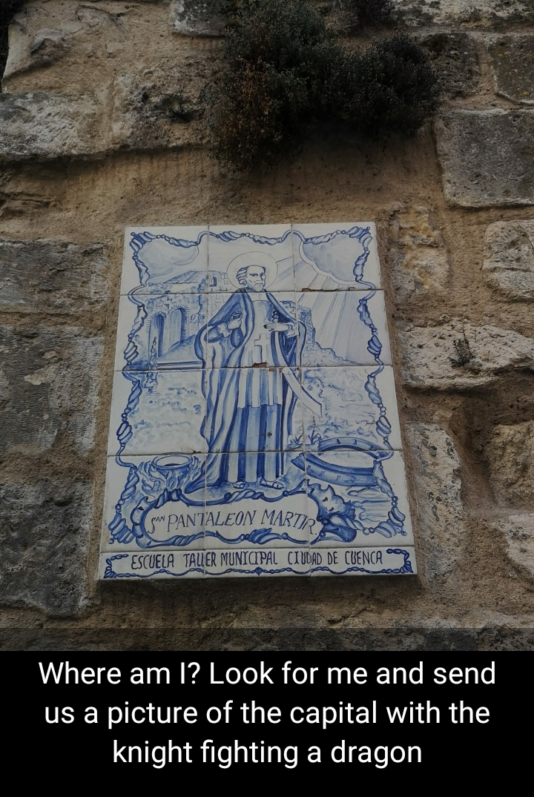
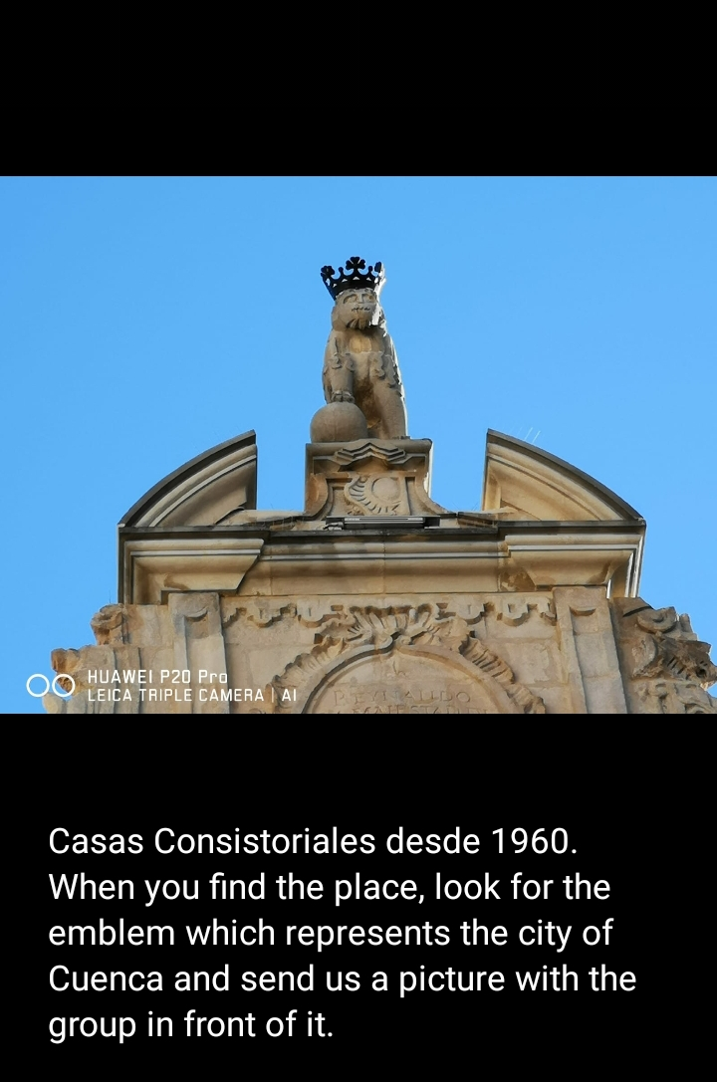

Slide 11
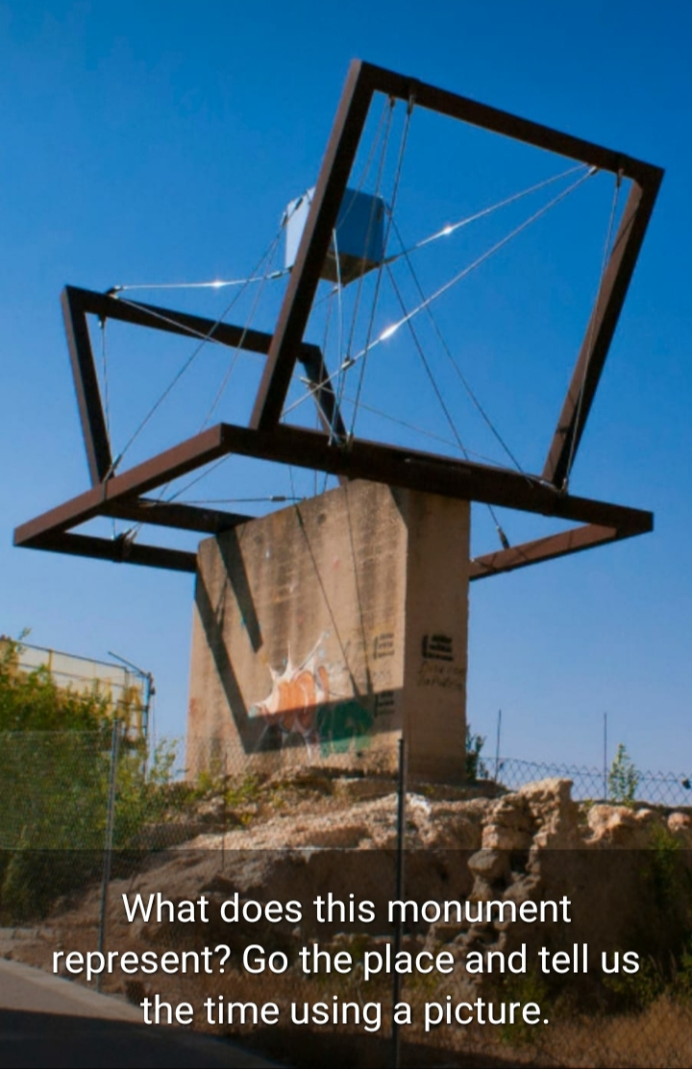
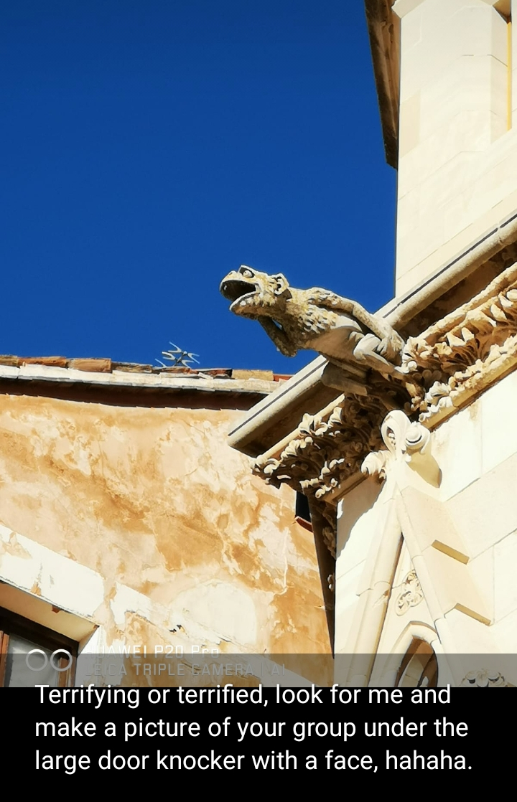

Slide 12
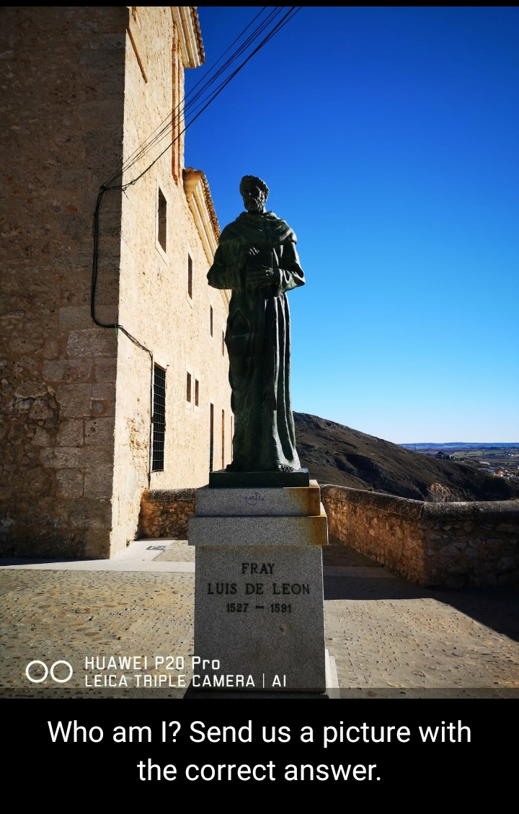
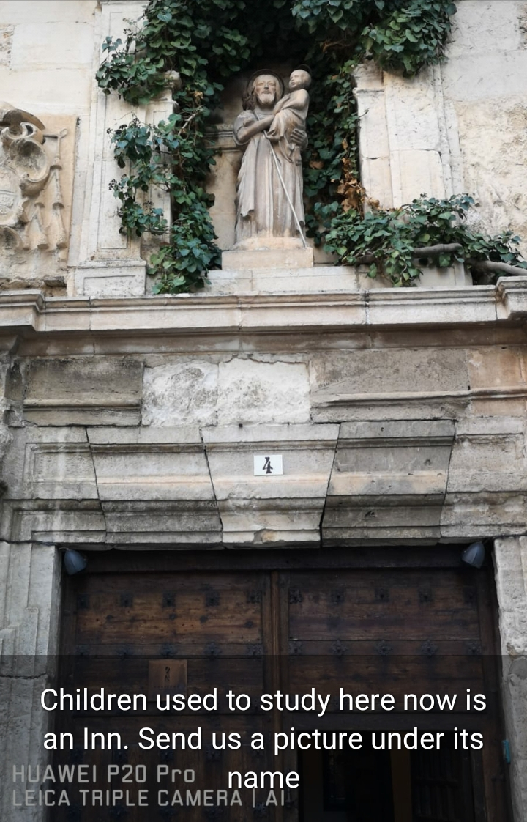

Slide 13
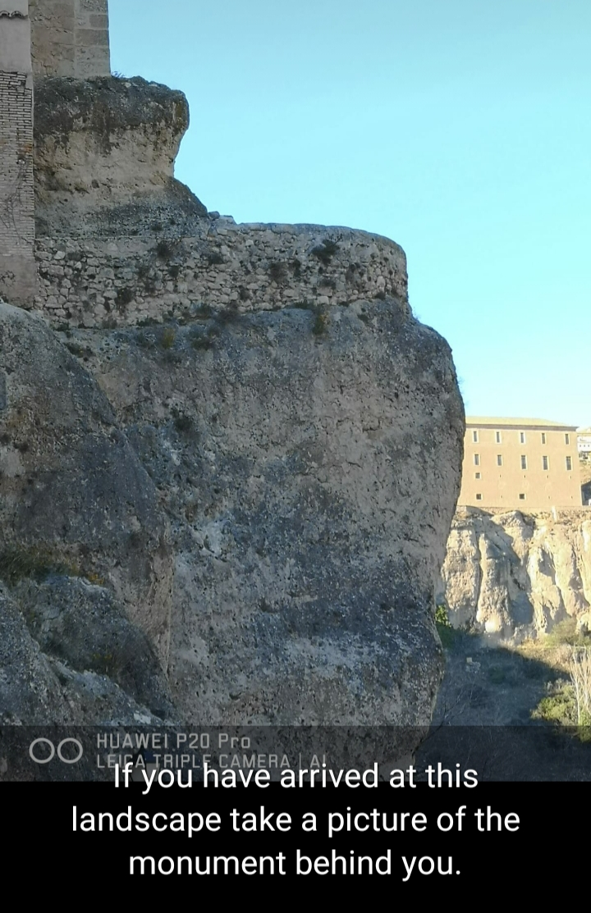

Slide 14
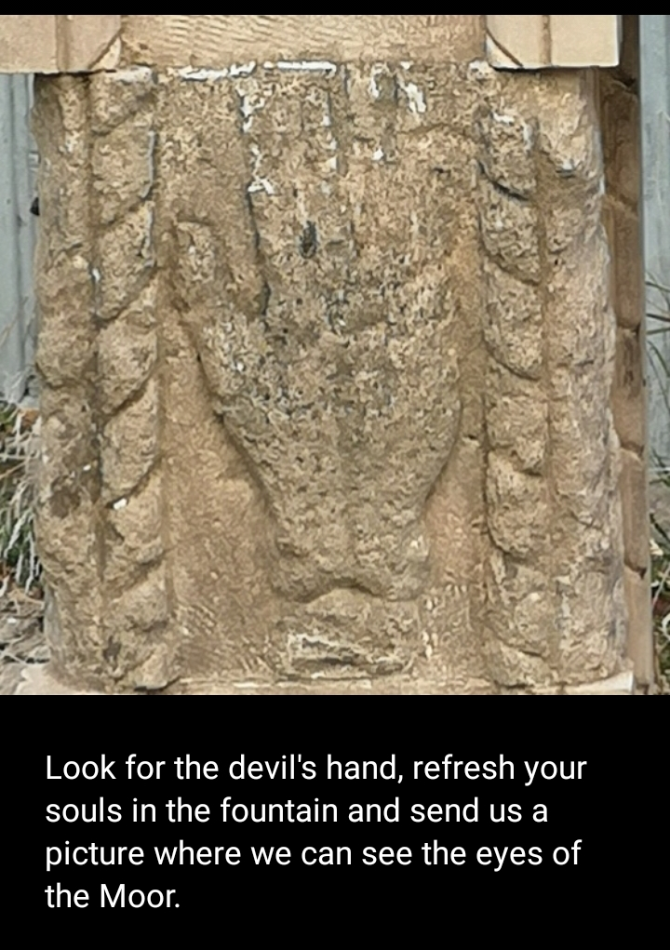
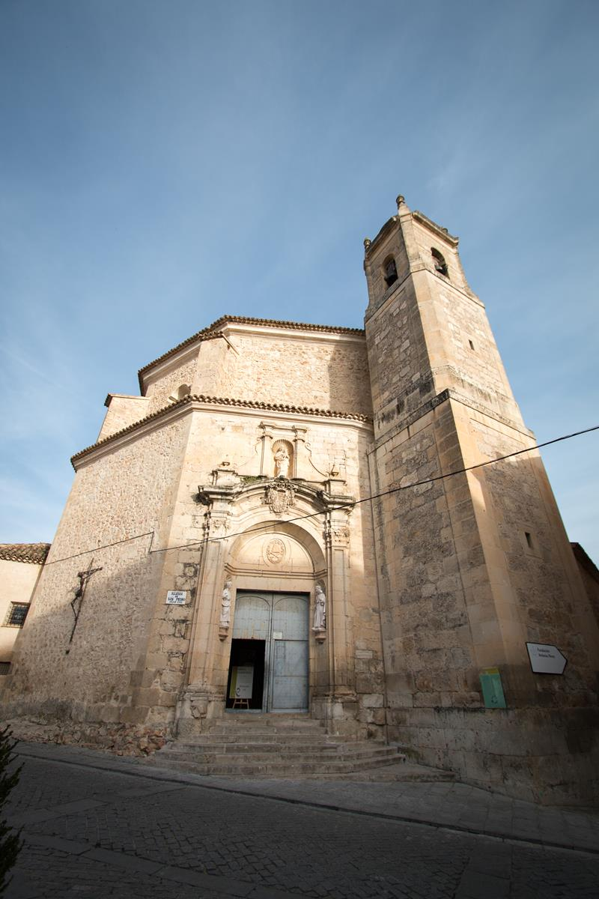

Slide 15
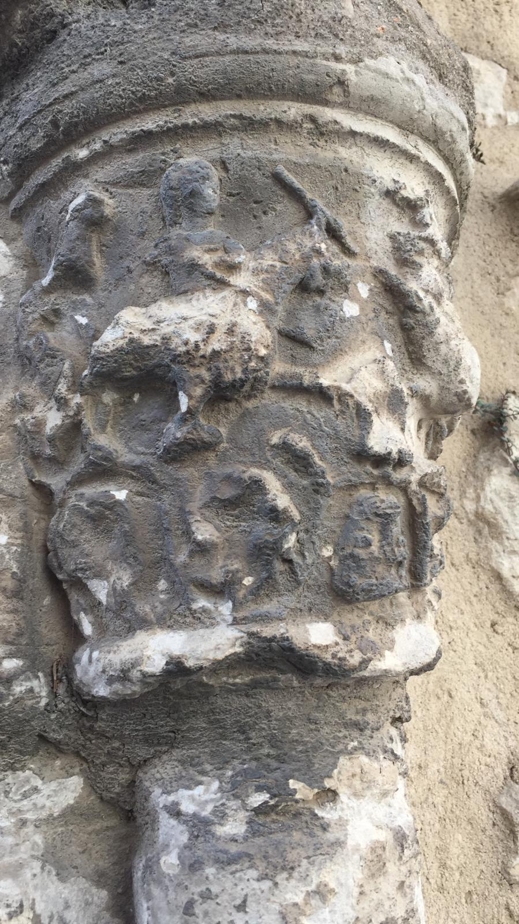
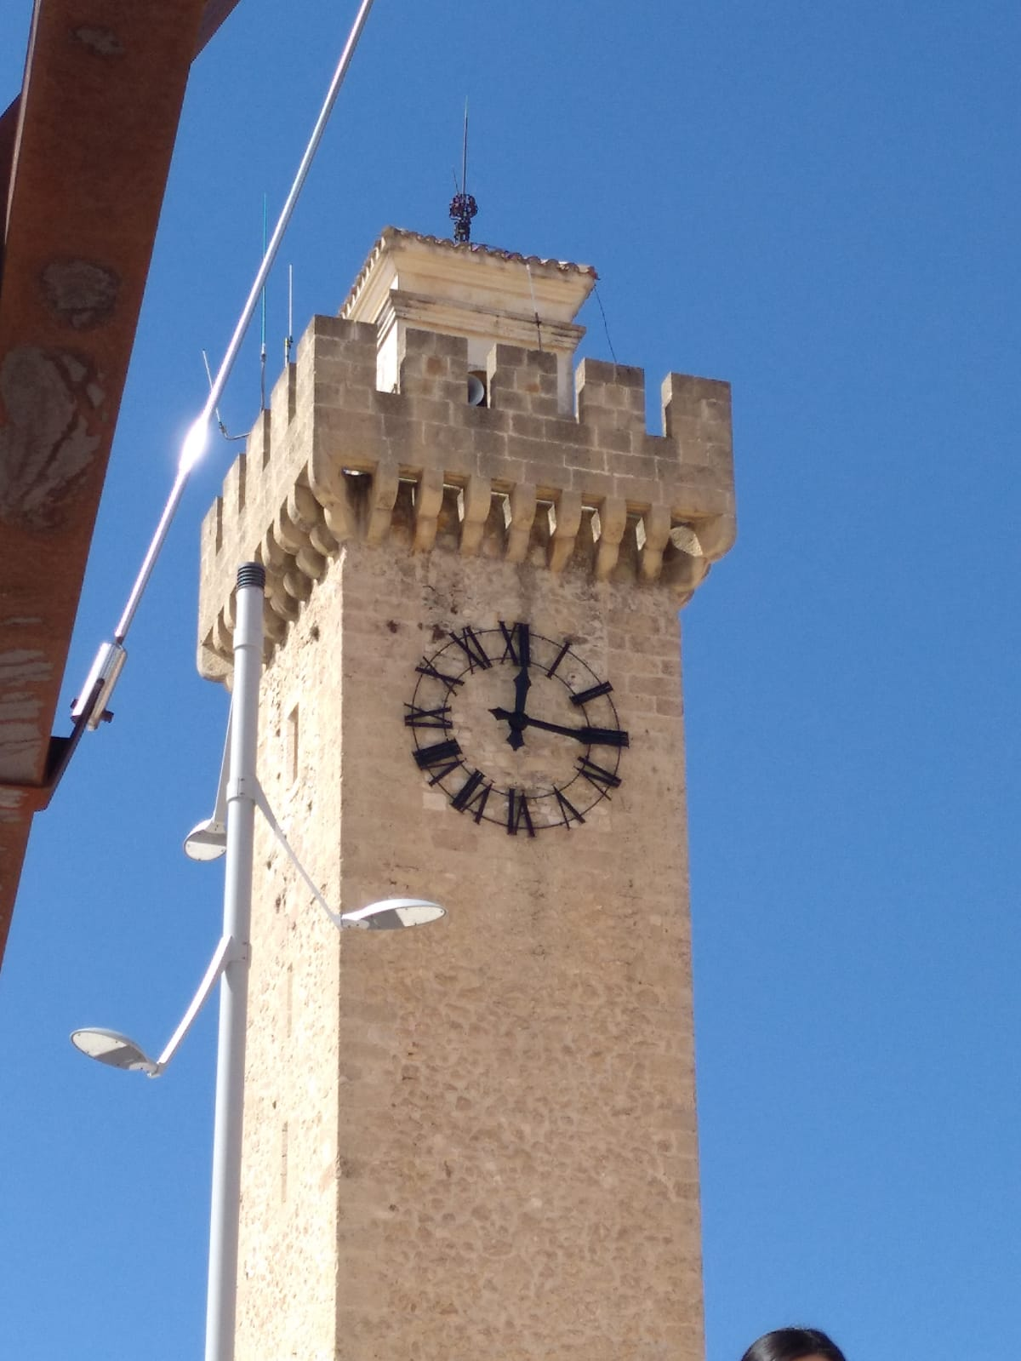

Slide 16
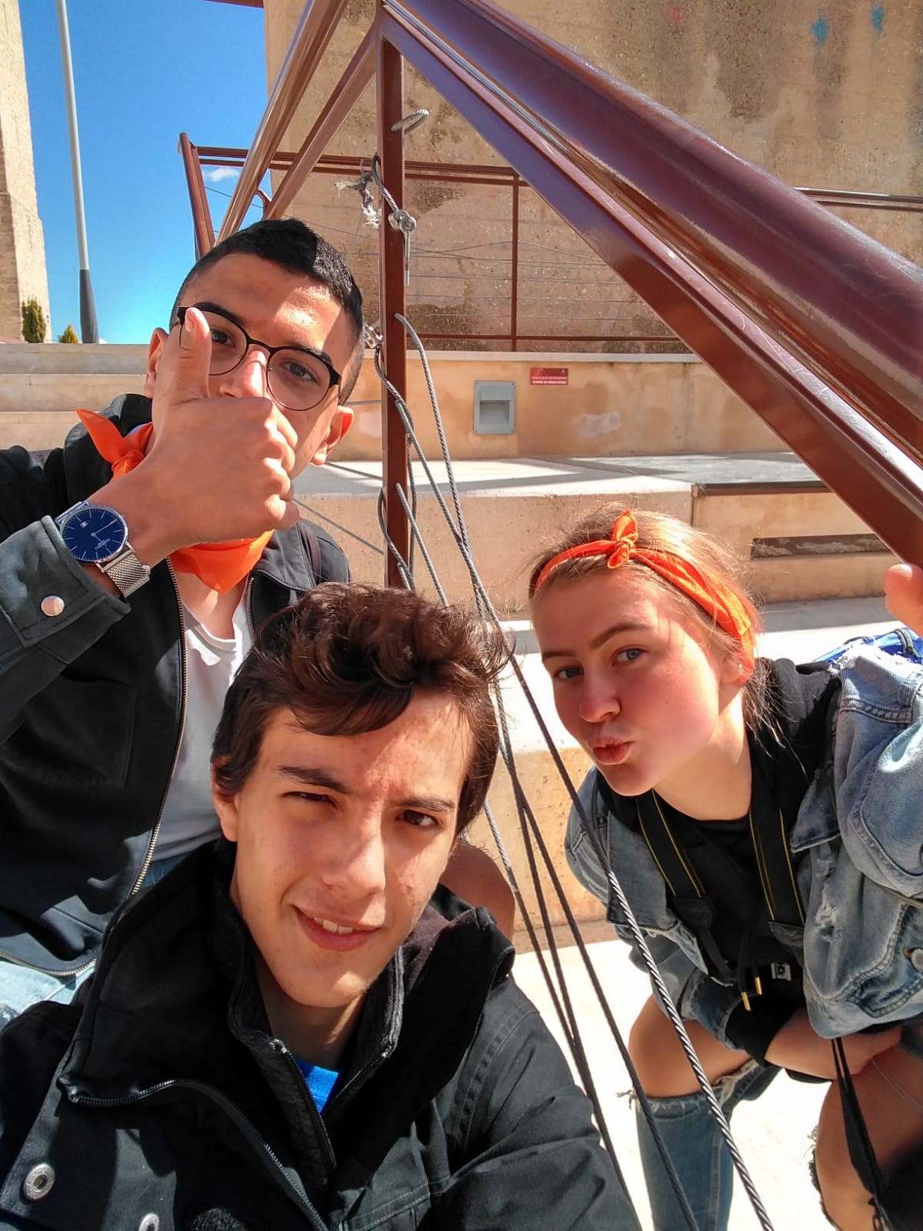
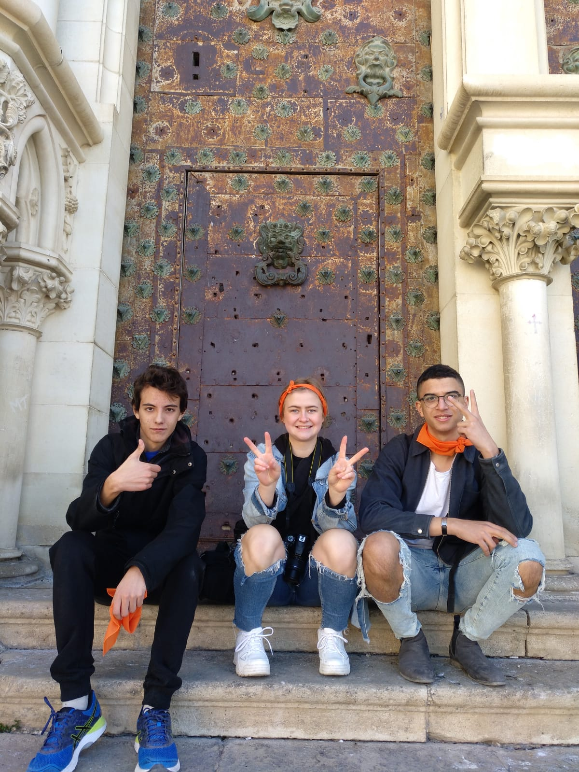

Slide 17
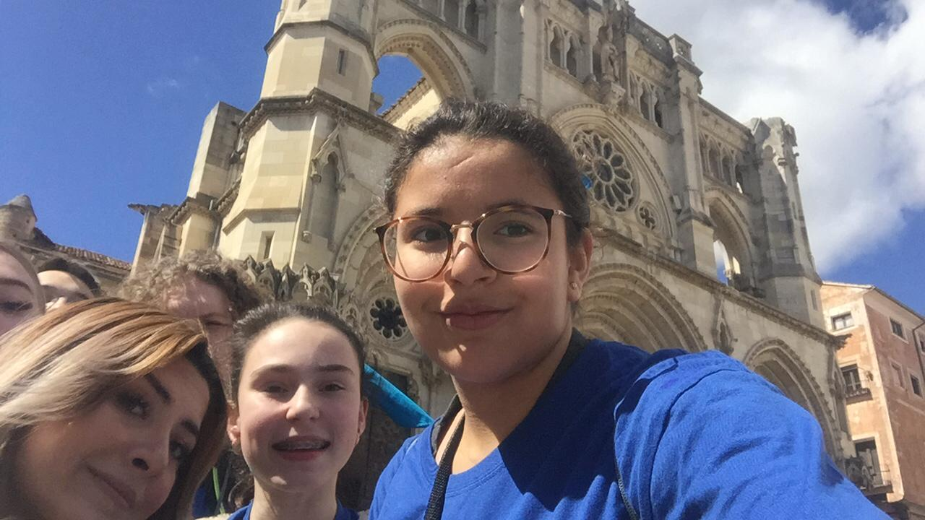
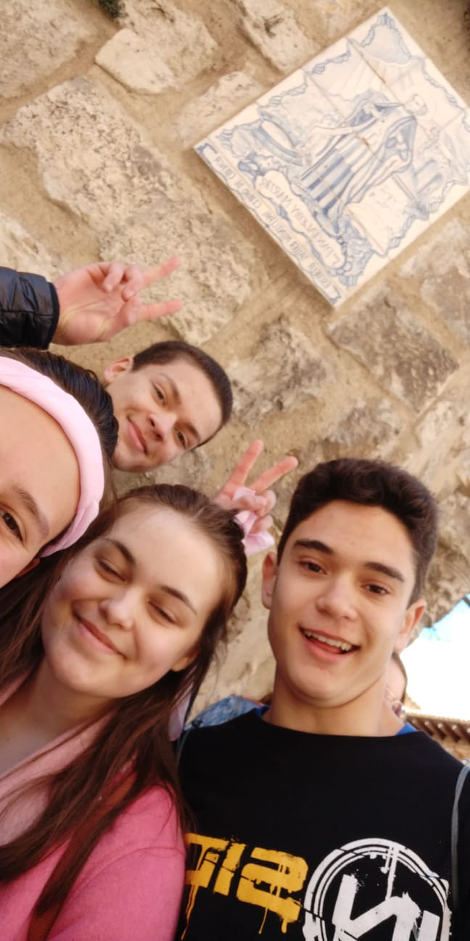
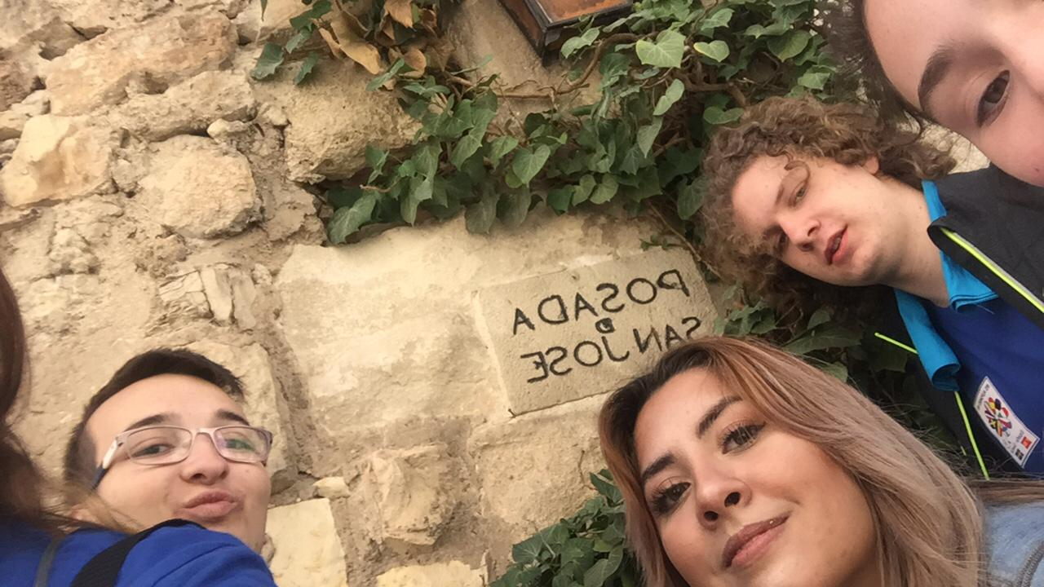

Slide 18
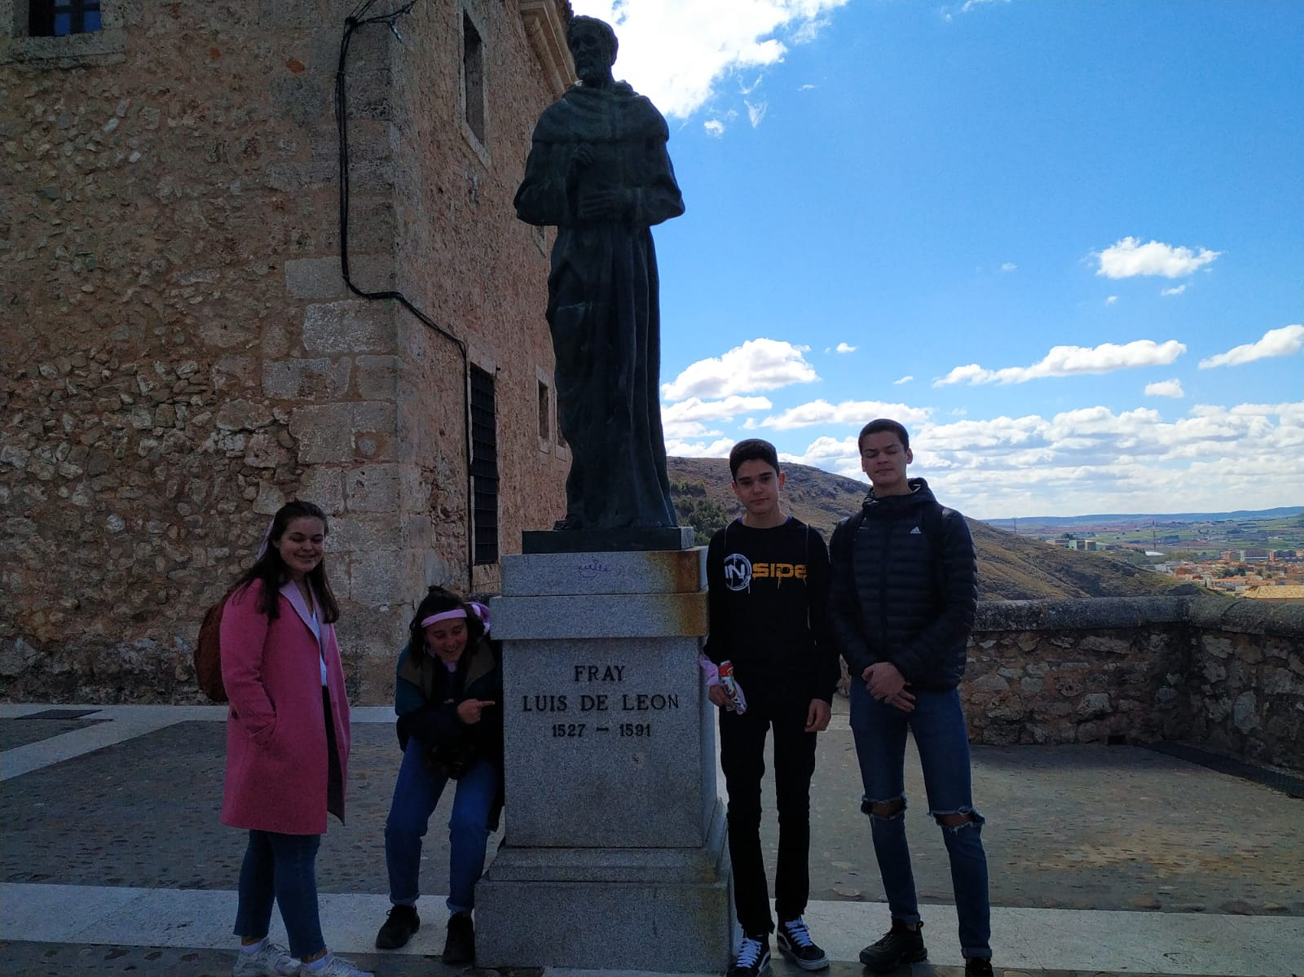

Slide 19
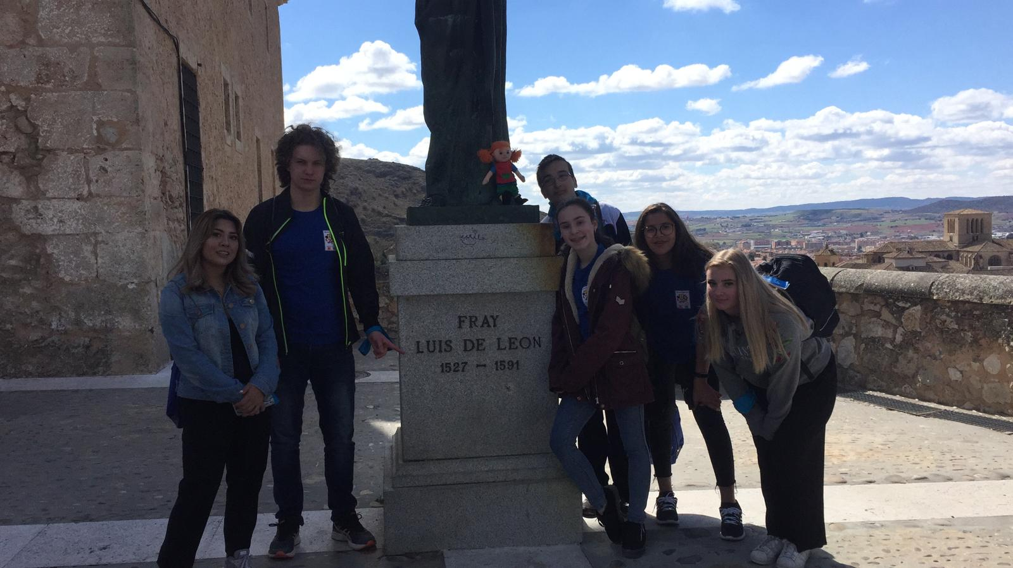

Slide 20
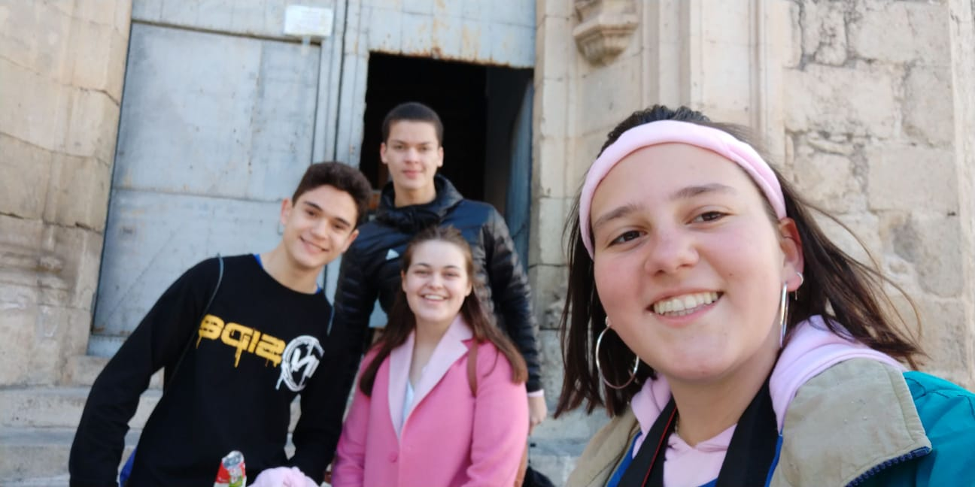
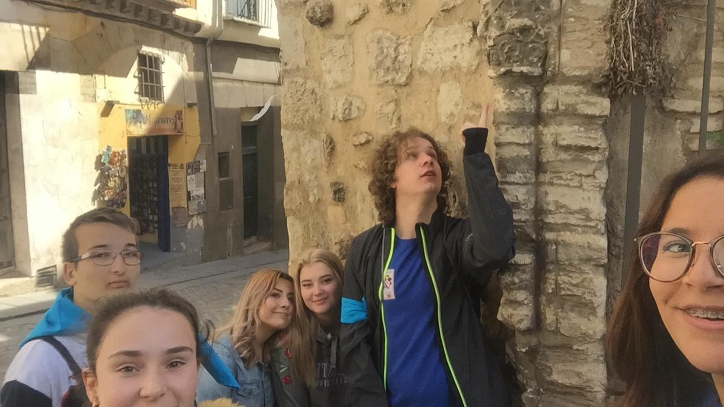

Slide 22
¿Qué aprendimos?
Este taller nos permitió conocer cosas sobre nuestro patrimonio que no conocíamos.
Nos permitió aprender más sobre nuestra cultura.
A los suecos les permitió aprender otra nueva cultura, muy diferente a la suya.
Nos permitió apreciar más nuestro patrimonio.

Slide 23
THE END

